Slide 1

Министерство науки и высшего образования Российской Федерации Федеральное государственное бюджетное образовательное учреждение высшего образования «Кубанский государственный технологический университет» (ФГБОУ ВО «КубГТУ») Институт компьютерных систем и информационной безопасности Кафедра информационных систем и программирования
Выпускная квалификационная работа
на тему:
«Мобильное приложение для функциональной диагностики»
Автор: студент 2 курса, направления 09.04.04
«Программная инженерия» институт КСИБ
Нечначе Оуссама
Руководитель работы: канд. техн. наук,
Мурлина Владислава Анатольевна

Slide 2
Объект разработки
Объектом разработки является разработка мобильной приложении для функциональной диагностики.
Предмет разработки
Предметом разработки является мобильное приложение для оказания помощи пациентам, заключив их диагноз, на основе собранных данных. Также оказание первой информационной помощи в критических ситуациях и нахождения ближайших аптек и больниц

Slide 3
Цели и задачи работы
Цели:
Разработать мобильное приложение для
Функциональной диагностики;
Анализа симптомов заболеваний;
Рекомендаций пациенту.
Задачи:
Исследовать предметную область;
Составить техническое задание;
Разработать структурную схему приложения;
Спроектировать и реализовать ИС;
Создать максимально понятный для пользователя интерфейс;
Провести анализ информационной безопасности проекта.
Notes:
информационная система

Slide 4
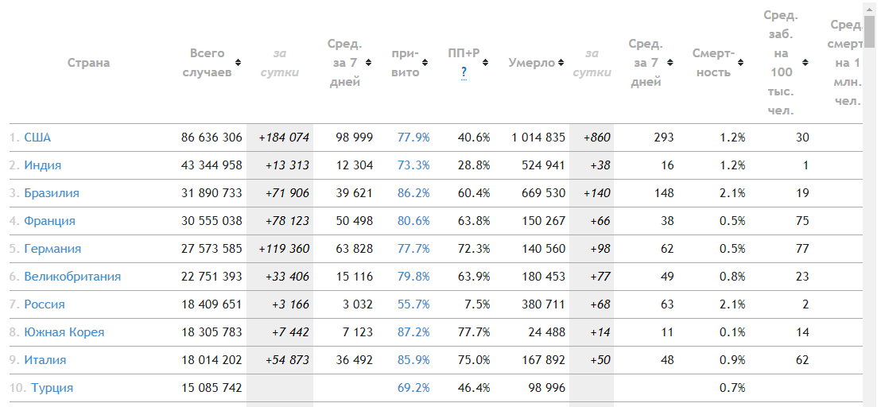
Исследование предметной области
Много заболеваемости за последние несколько (например, COVID-19)
Notes:
https://gogov.ru/covid-19/world

Slide 5


Исследование предметной области
В критических ситуациях люди теряются и не всегда скорая помощь приходит вовремя

Slide 6



Исследование предметной области
Для себя, для профилактики, для иммунитета чтобы не заболеть в будущем (т.к. не у всех есть время записываться на доктора, следить за здоровьем)

Slide 7
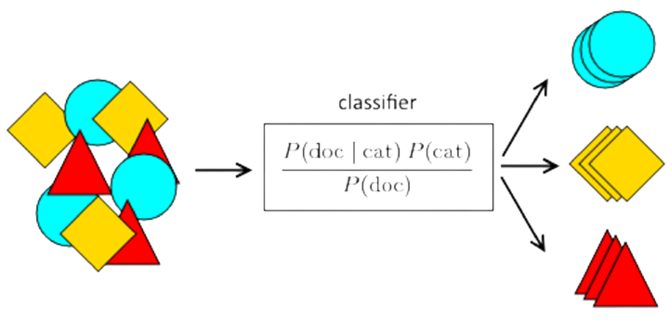
Технологии для разработки ПО
Naïve Bayes Classifier Algorithm (Алгоритм наивного байесовского классификатора) алгоритм обучения с учителем (Supervised Learning), который основан на теореме Байеса и используется для решения задач классификации.
Наивный байесовский классификатор один из простых и наиболее эффективных алгоритмов классификации, который помогает создавать быстрые модели машинного обучения, способные делать быстрые прогнозы, вероятностный классификатор.
Notes:
P(A|B) is Posterior probability: Probability of hypothesis A on the observed event B.
P(B|A) is Likelihood probability: Probability of the evidence given that the probability of a hypothesis is true.
P(A) is Prior Probability: Probability of hypothesis before observing the evidence.
P(B) is Marginal Probability: Probability of Evidence.
P(A|B) — апостериорная вероятность: вероятность гипотезы A относительно наблюдаемого события B.
P(B|A) — вероятность правдоподобия: вероятность свидетельства того, что вероятность гипотезы верна.
P(A) — это априорная вероятность: вероятность гипотезы до наблюдения доказательств.
P(B) — предельная вероятность: вероятность свидетельства.
https://www.javatpoint.com/machine-learning-naive-bayes-classifier

Slide 8
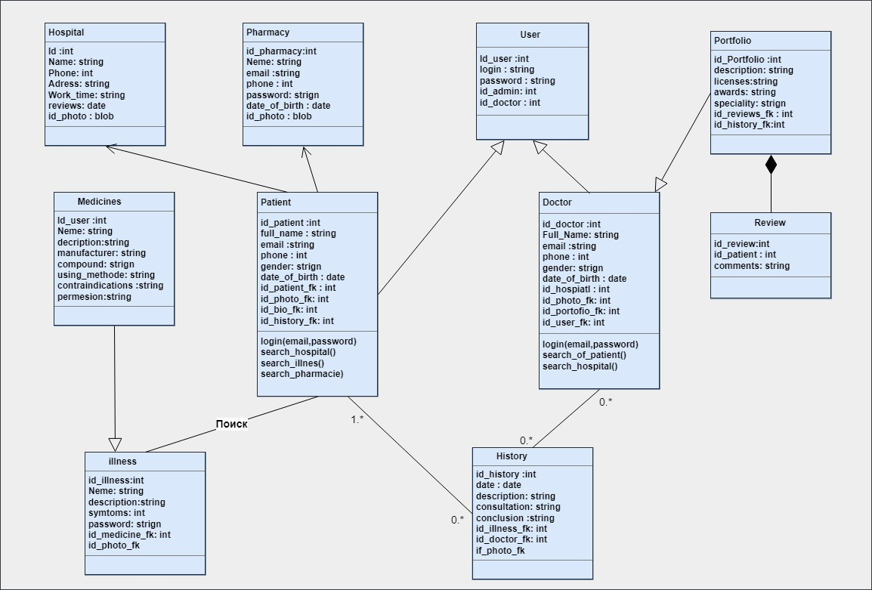
Диаграмма классов

Slide 9
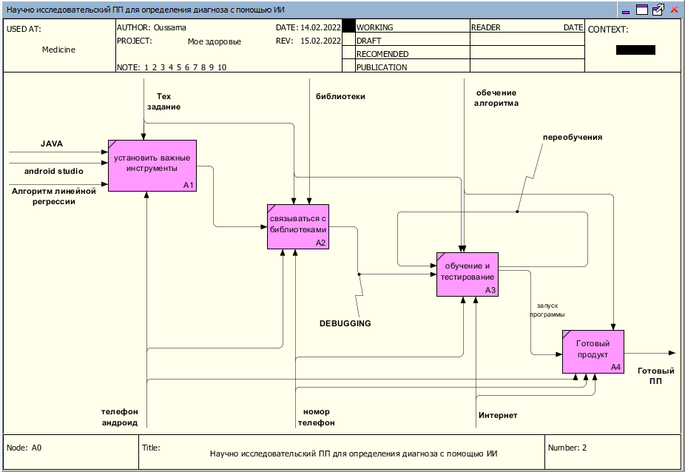
IDEF3 диаграмма, этапы разработки

Slide 10
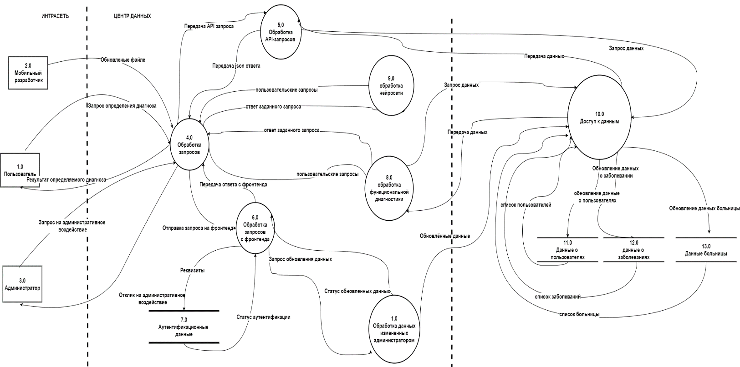
DFD диаграмма 1 уровня, потоки данных

Slide 11
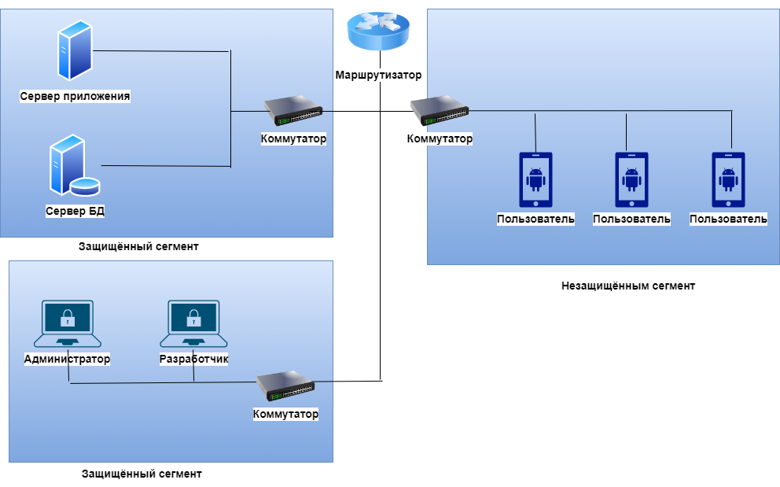
Схема расположения компонентов ИС

Slide 12
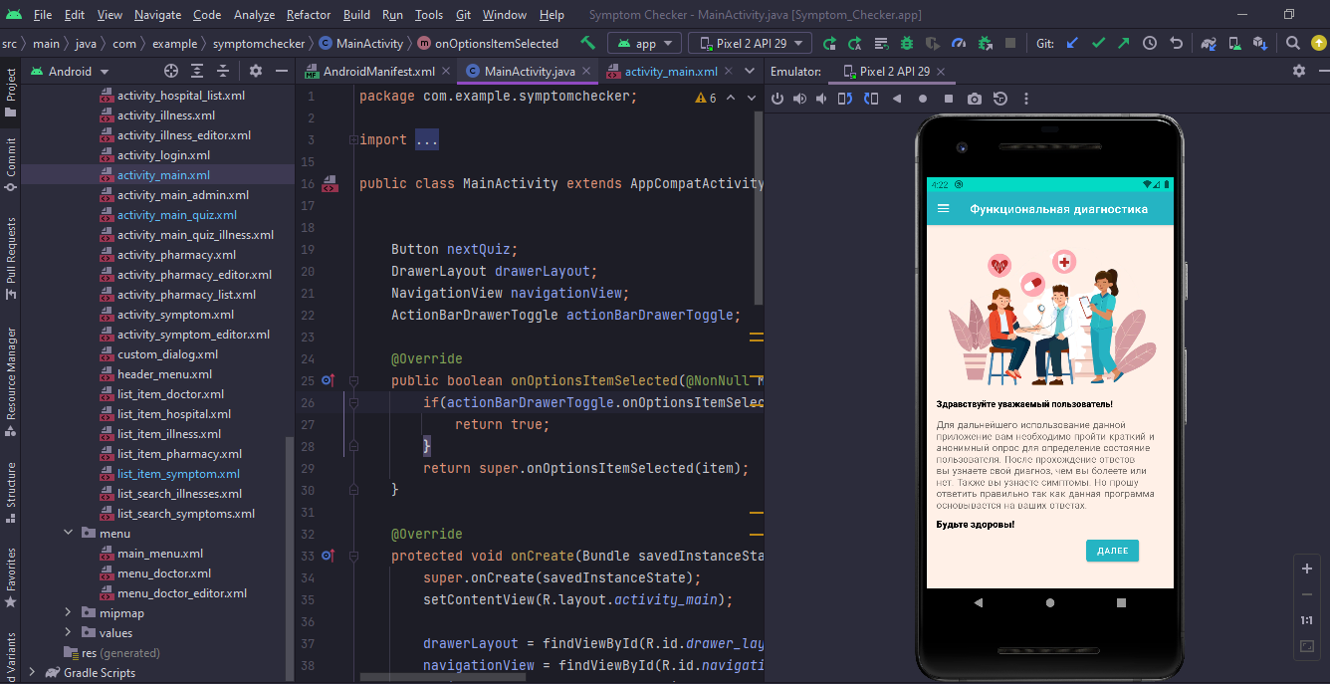
Этапы разработки

Slide 13

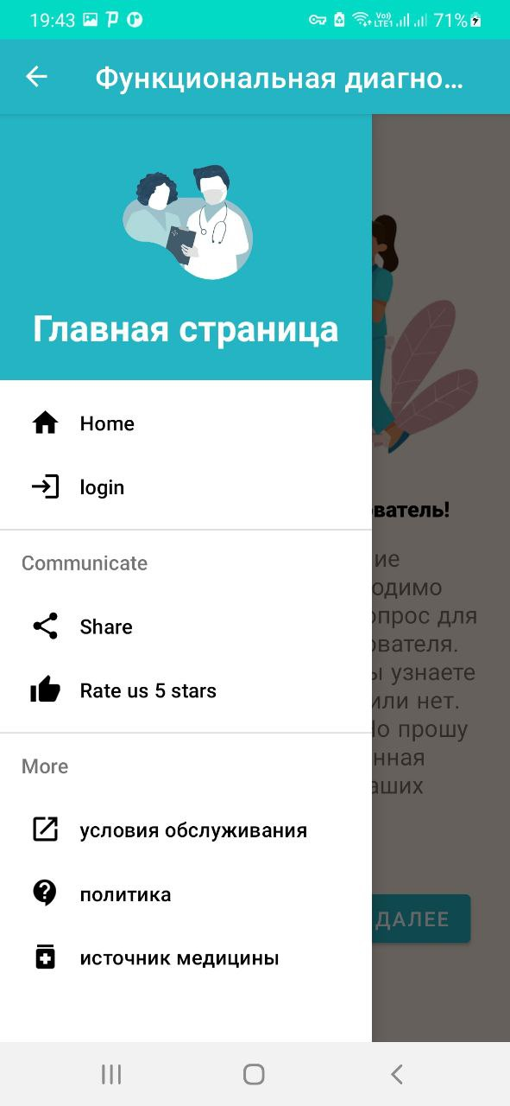
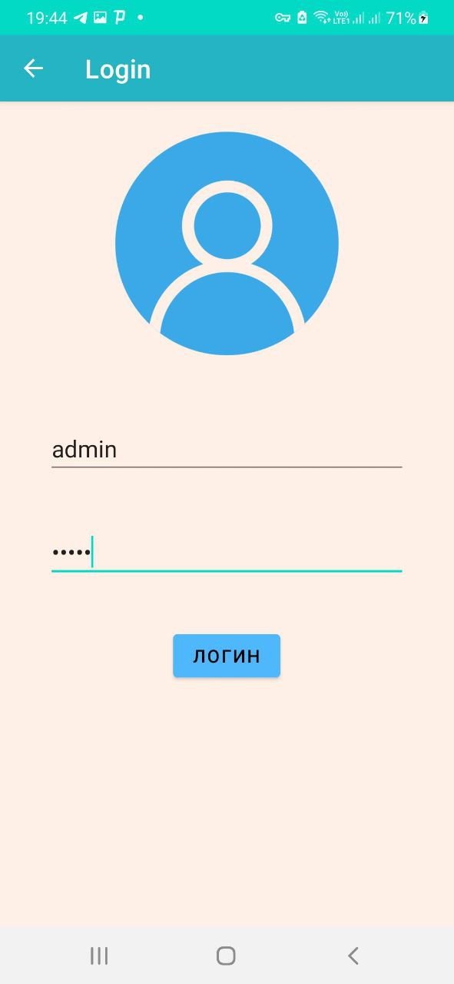
Работа приложения

Slide 14




Slide 15

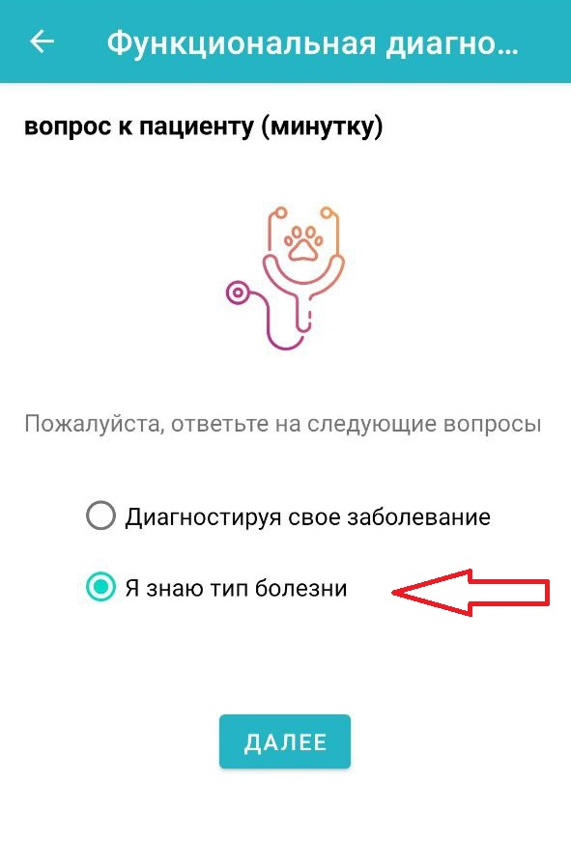
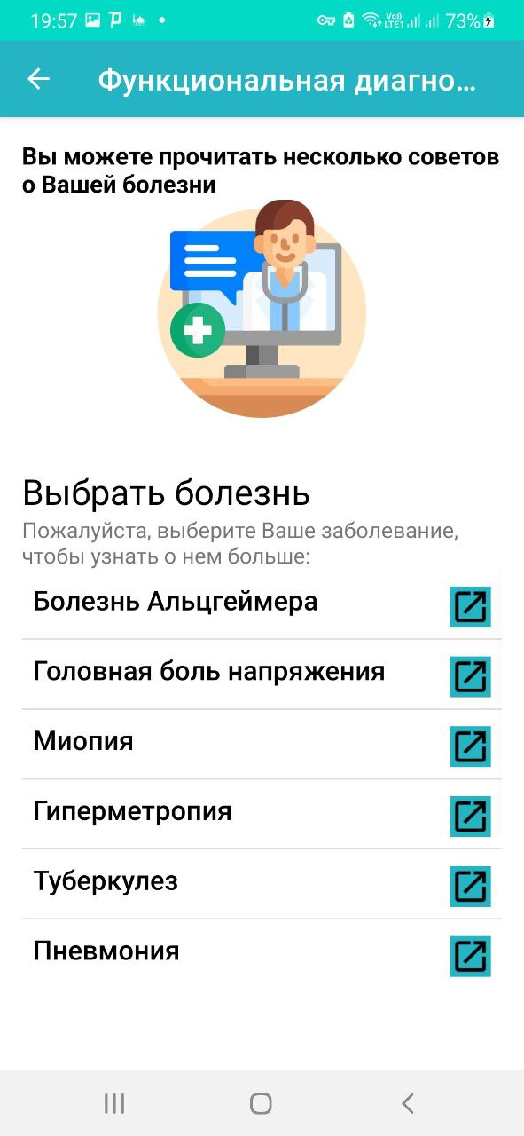

Руководство для пользователя (1/2)

Slide 16
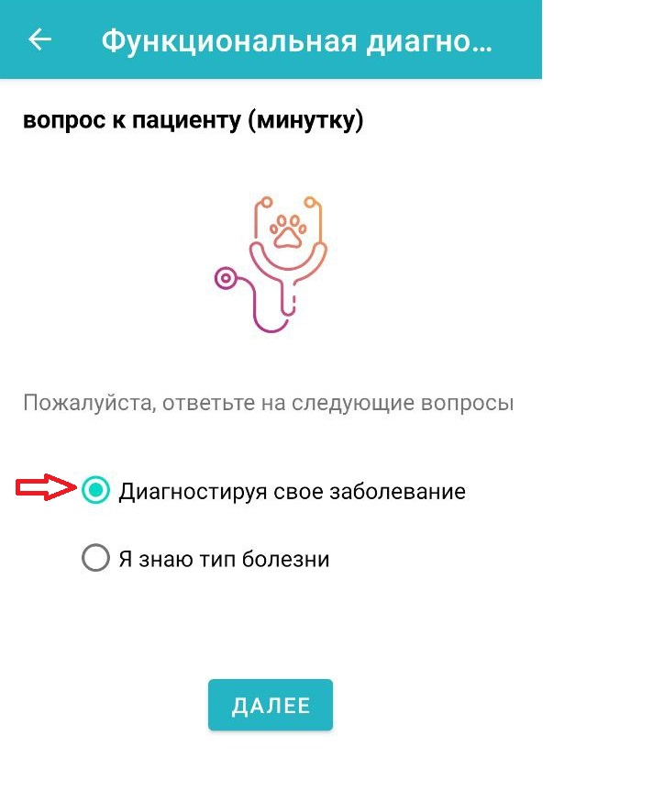
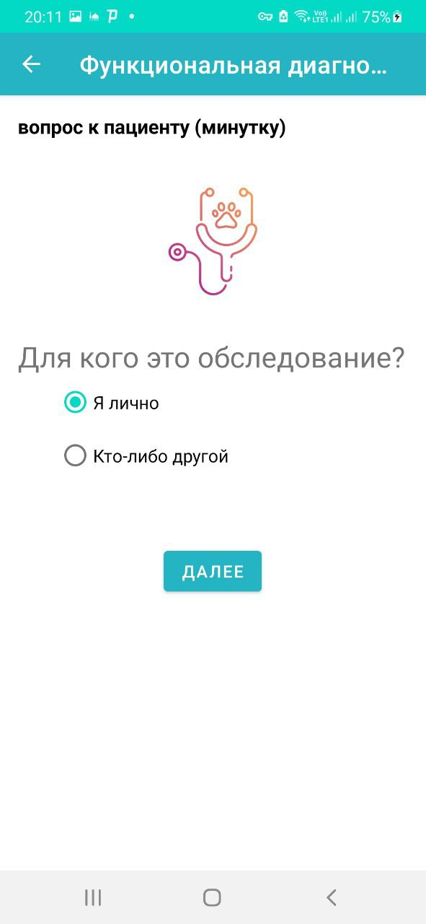
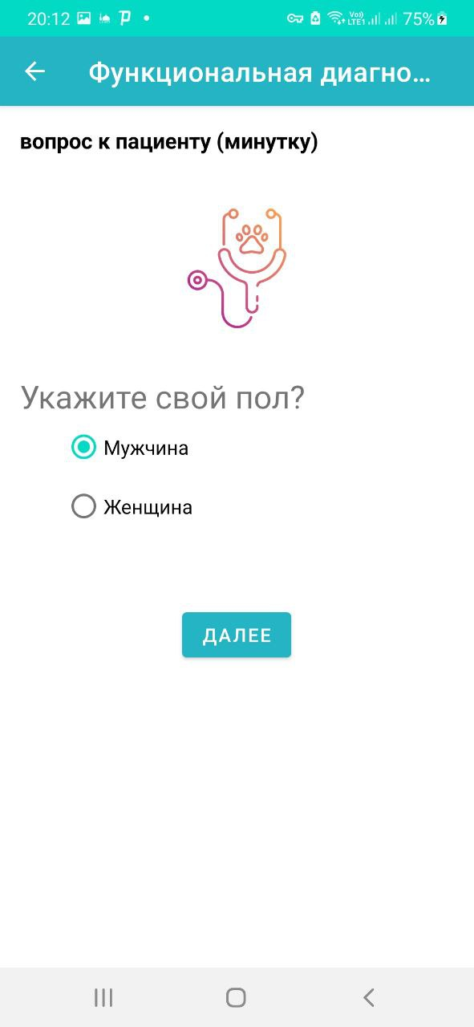
Руководство для пользователя (2/2)

Slide 17
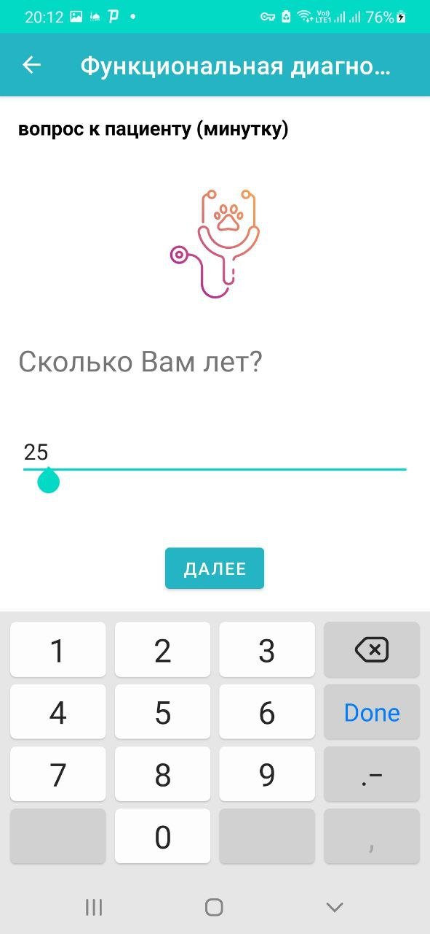
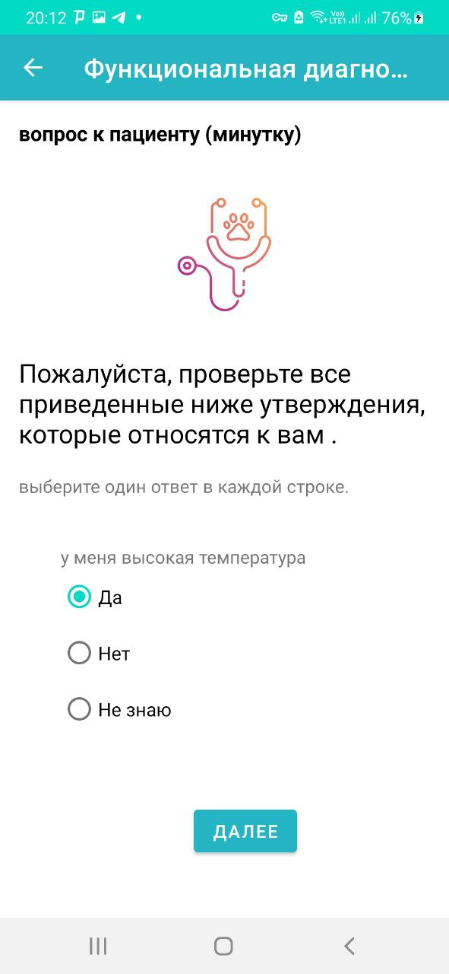
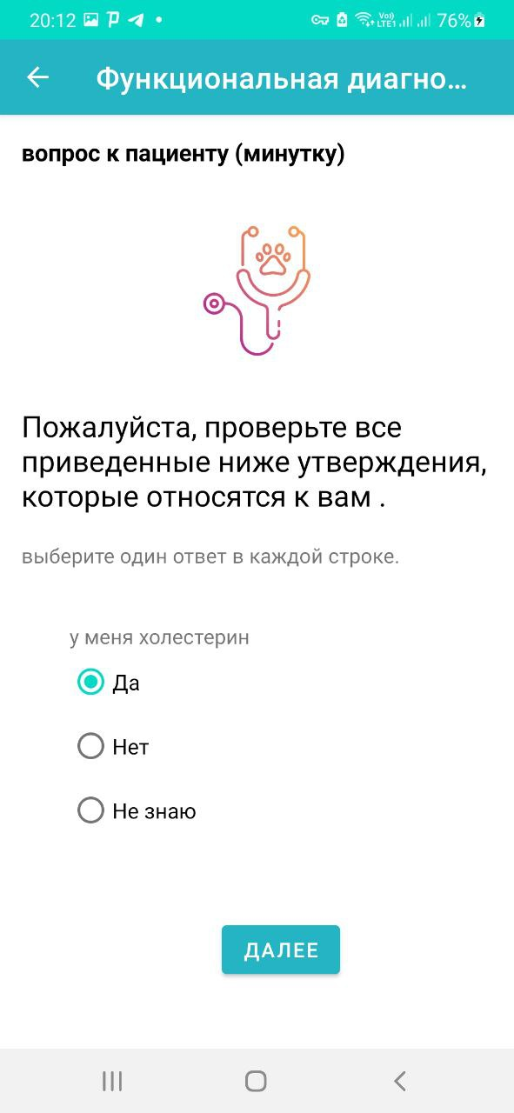
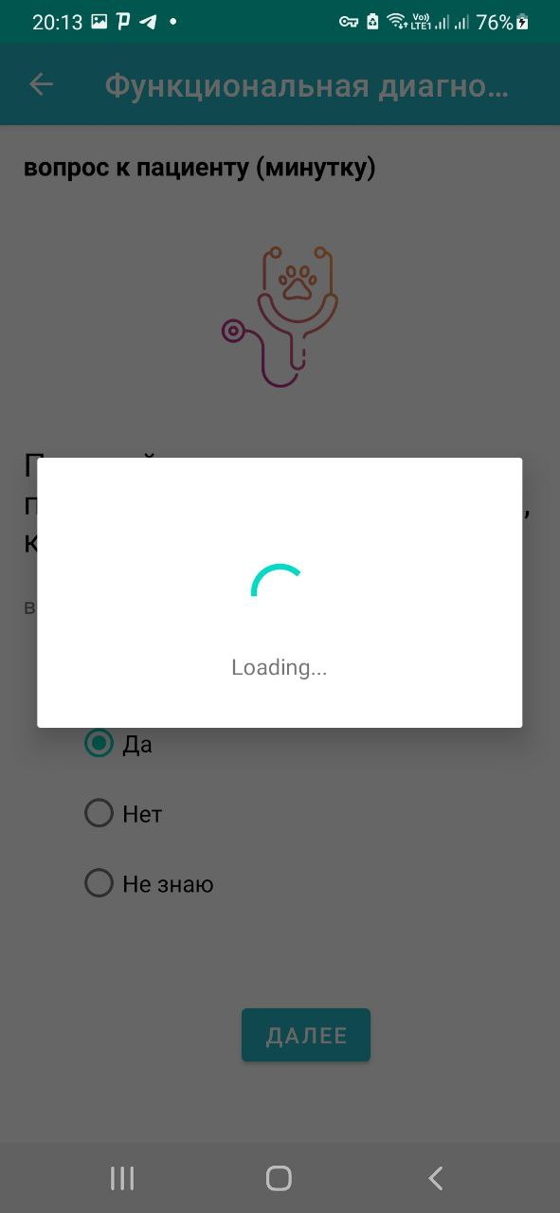
Руководство для пользователя (2/2)

Slide 18

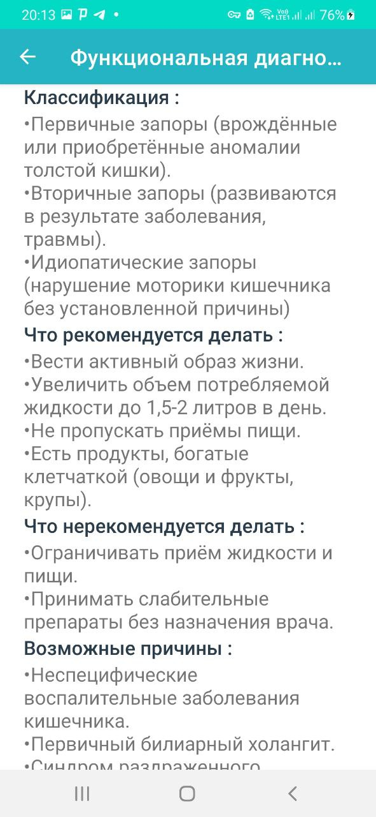

Результат выполненной операции

Slide 19
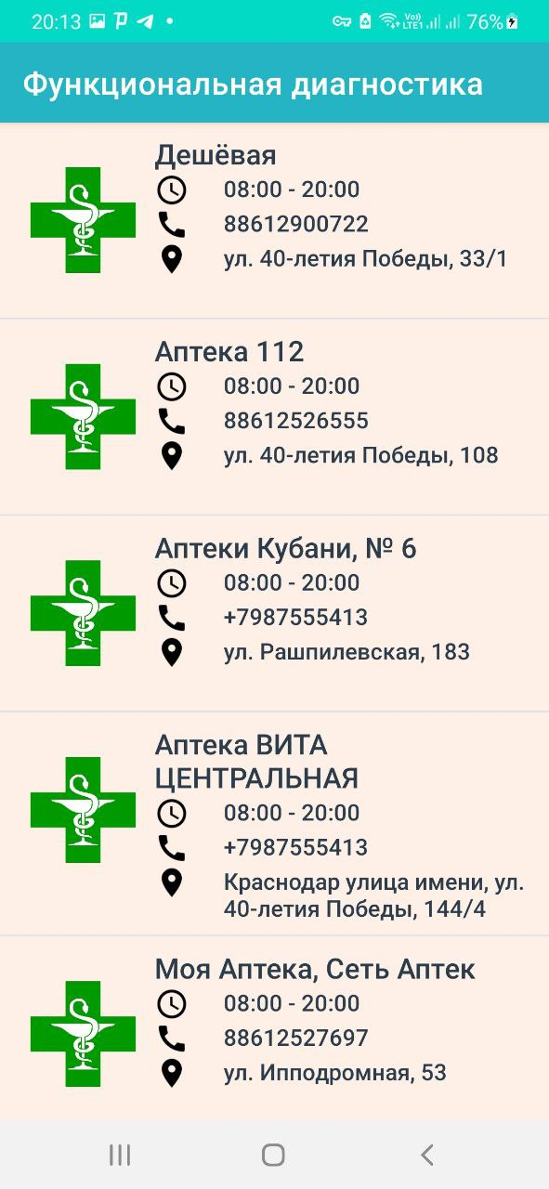
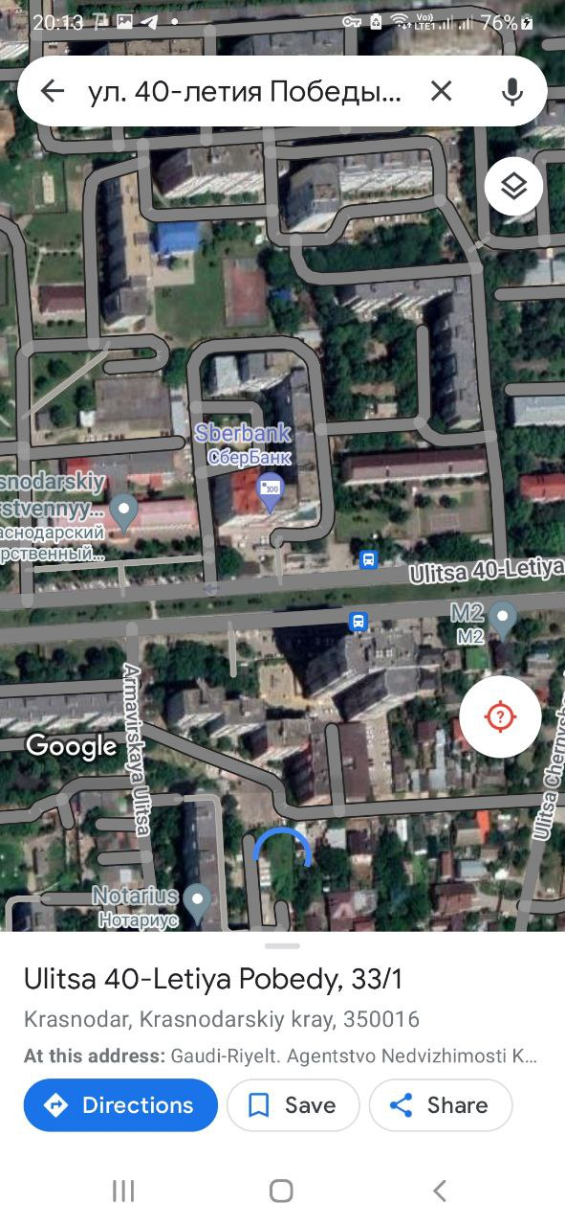
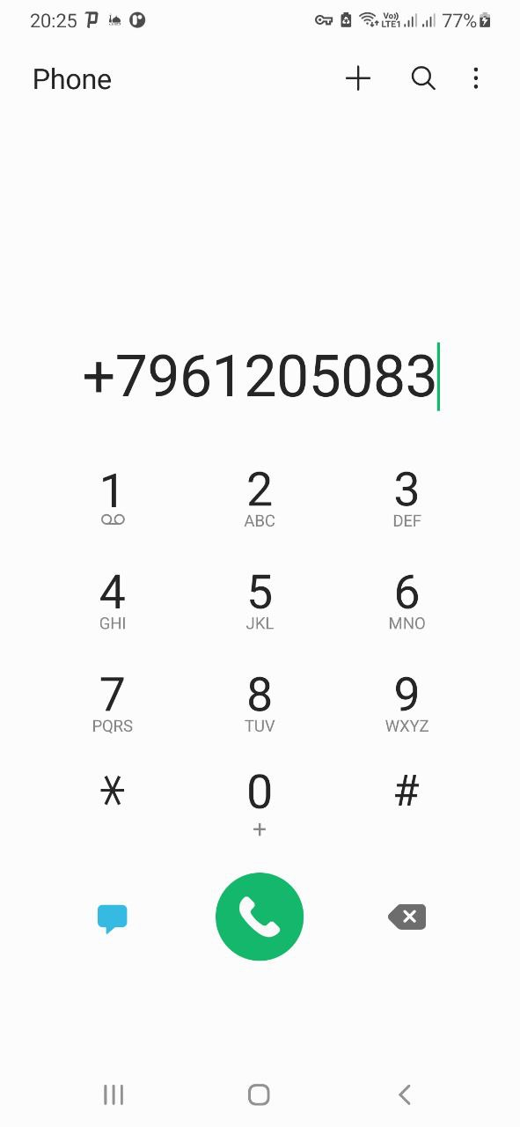
Результат выполненной операции

Slide 20
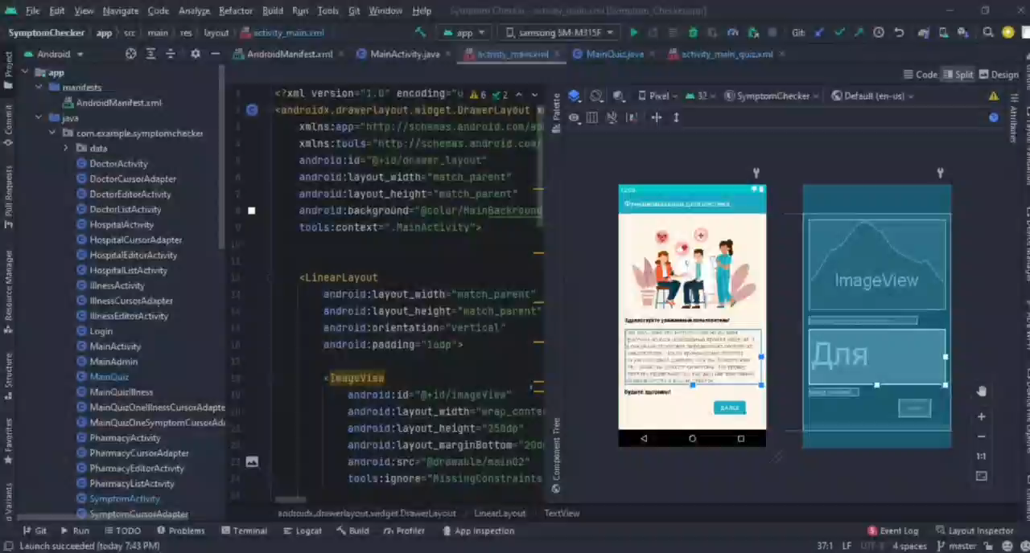

Slide 21
Заключение
В результате выполнения выпускной квалификационной работы исследовалась предметная область, реализована общая структура и диаграммы процессов DFD, IDEF0 системы мобильного приложения. Все поставленные задачи были выполнены. Также написано несколько научных статьей с дипломным руководителем кандидатом технических наук Мурлиной В. А .

Slide 22
Благодарю за внимание!

